Slide 1
大家來猜謎
開始

Slide 2

請問我最喜歡吃的東西是什麼?
果凍
包子
青菜

Slide 3
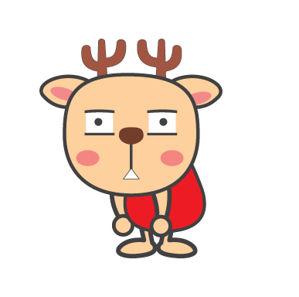
答錯了!
重來

Slide 4

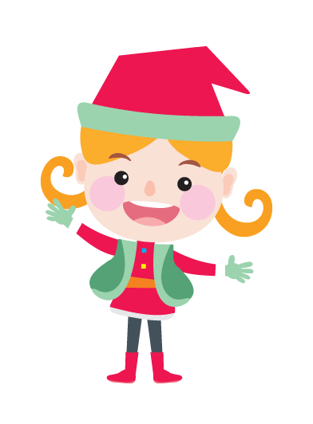
答對了!
離開

